Slide 1

BÁO CÁO MÔN BIG DATA
Đề tài: Apache Tika
Nhóm 11
2001222641 – Trần Công Minh
2001225676 – Lê Đức Trung

Slide 2
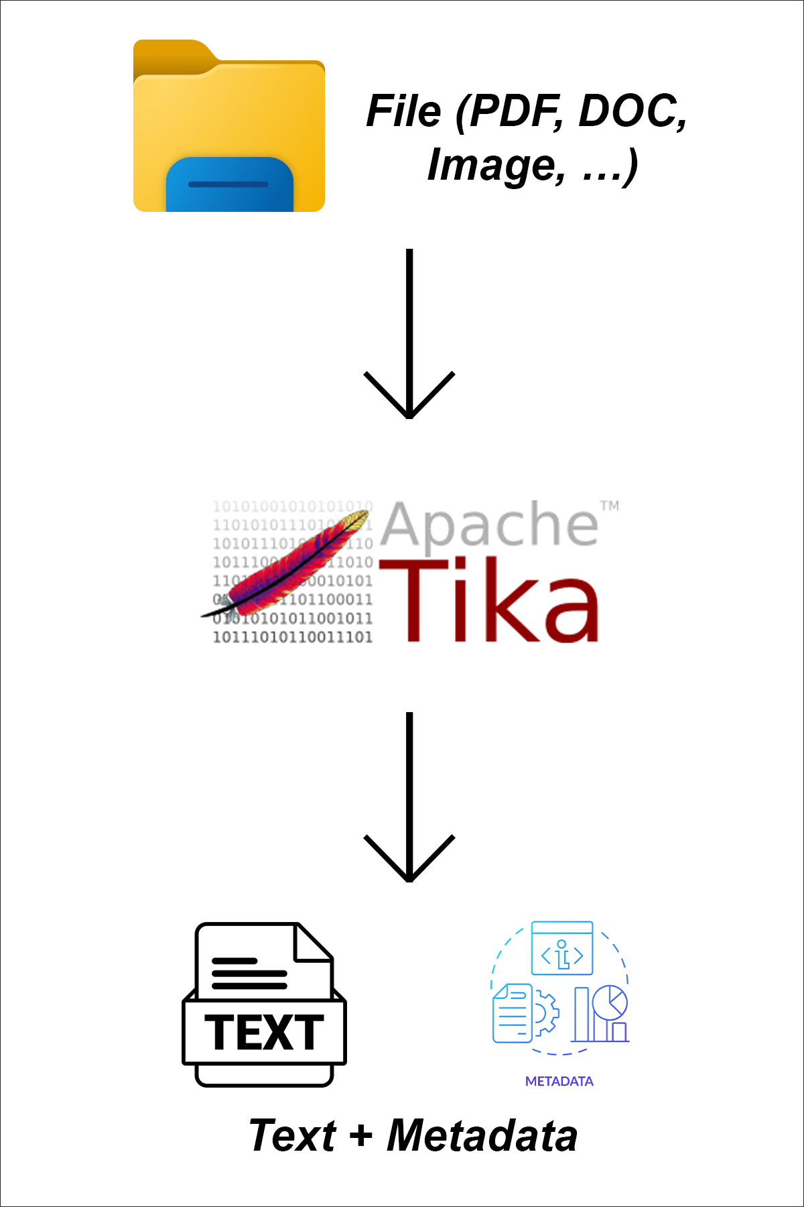
GIỚI THIỆU
APACHE TIKA
Apache Tika là thư viện mã nguồn mở thuộc Apache Software Foundation.
Được mệnh danh là “Content Analysis Toolkit”.
Mục đích:
Phát hiện định dạng tài liệu (File Detection).
Trích xuất metadata.
Trích xuất văn bản từ nhiều loại tệp.
Hỗ trợ hơn 1500 định dạng file: PDF, DOC, PPT, HTML, MP3, MP4, JPEG, …

Slide 3
LỊCH SỬ & PHÁT TRIỂN CỦA APACHE TIKA
Tách ra thành dự án độc lập dưới Apache Software Foundation.
Được sử dụng rộng rãi trong Solr, Elasticsearch, Hadoop ecosystem.
2013-2016
2008
Bắt đầu dưới dạng một module của Apache Lucene.
Hoàn thiện Tika Core và tích hợp nhiều Parser cho PDF, Office, Media.
Mở rộng sang lĩnh vực Big Data, AI, NLP, Digital Forensics, cộng đồng phát triển mạnh.
2009-2012
2017-
Nay
2007

Slide 4

KIẾN TRÚC TỔNG QUAN APACHE TIKA
Apache Tika được thiết kế theo kiến trúc 3 lớp chính:
Tika Parsers
Các bộ phân tích tài liệu: PDFParser, OOXMLParser, MP3Parser, ImageParser, …
Hỗ trợ hơn 1500 loại định dạng.
Tika Core
Bộ API và công cụ phát hiện loại tệp (MIME Detection).
Tika App / Tika Server
Cho phép sử dụng Tika như ứng dụng độc lập (CLI, JAR) hoặc dịch vụ REST API.

Slide 5
CÁC PARSER TRONG APACHE TIKA
PDFParser
ImageParser
Trích xuất nội dung & metadata từ file PDF.
Lấy metadata EXIF từ ảnh (JPEG, PNG, TIFF).
OOXMLParser
MP3Parser / MP4Parser
Xử lý tài liệu Microsoft Office (DOCX, XLSX, PPTX).
Trích xuất thông tin file âm thanh & video.
Apache Tika cung cấp nhiều Parser để xử lý các định dạng khác nhau
HTML / XML Parser
OCR Integration
Phân tích nội dung web & tài liệu XML.
Hỗ trợ trích xuất text từ ảnh (khi tích hợp với Tesseract OCR).

Slide 6
CÁCH SỬ DỤNG APACHE TIKA
Apache Tika có thể được sử dụng theo 3 cách chính:
1. Tika-app (CLI/JAR)
Dùng file tika-app-x.y.jar
Chạy trực tiếp bằng lệnh: java -jar tika-app.jar --text file.pdf
Kết quả: xuất ra text hoặc metadata.
2. Tika-server (REST API)
Triển khai Tika như một dịch vụ RESTful.
Cho phép các ứng dụng khác gửi request → nhận kết quả JSON.
3. Tích hợp thư viện
Java API: import trực tiếp trong project.
Python: dùng thư viện..

Slide 7




Xác định ngôn ngữ văn bản (English, Vietnamese, Chinese, …).
Hữu ích cho hệ thống đa ngôn ngữ.
CÁC CHỨC NĂNG CHÍNH
Language Detection (Nhận diện ngôn ngữ)
Phân tích từ khóa, tokenization đơn giản.
Chuẩn bị dữ liệu cho NLP hoặc Search Engine.
Xác định định dạng (MIME type) dựa trên nội dung và phần mở rộng file.
Ví dụ: application/pdf, image/jpeg, audio/mpeg.
File Detection (Nhận diện loại tệp)
Text Analysis cơ bản
Metadata Extraction (Trích xuất siêu dữ liệu)
OCR Integration (Nhận dạng ký tự quang học)
Lấy thông tin về:
Tác giả
Tiêu đề
Ngày tạo
Dung lượng, độ phân giải, bitrate (cho media).
Content Extraction (Trích xuất nội dung)
Kết hợp với Tesseract OCR để trích xuất văn bản từ ảnh hoặc PDF scan.
Chuyển đổi tài liệu sang text thuần.
Giữ nguyên nội dung chính, bỏ định dạng.
Hỗ trợ hơn 1500 loại định dạng.

Slide 8




SO SÁNH VỚI CÔNG CỤ KHÁC
Apache PDFBox
Amazon Textract
Apache Tika
Chỉ hỗ trợ file PDF.
Mạnh về chỉnh sửa và tạo PDF.
Không hỗ trợ nhiều định dạng như Tika.
Dịch vụ thương mại (có phí).
Mạnh về OCR và xử lý tài liệu phức tạp.
Phụ thuộc vào hạ tầng AWS.
Miễn phí, mã nguồn mở.
Hỗ trợ hơn 1500 loại định dạng.
Dễ tích hợp với hệ thống Big Data & Search.
Tika không phải công cụ duy nhất, nhưng là lựa chọn toàn diện & miễn phí cho xử lý đa định dạng.

Slide 9
ƯU ĐIỂM VÀ HẠN CHẾ CỦA APACHE TIKA
Hỗ trợ đa dạng định dạng (1500+ loại file).
Dễ dàng tích hợp: Java API, Python, REST API.
Mã nguồn mở, miễn phí, cộng đồng phát triển mạnh.
Triển khai linh hoạt: app jar, server, library.
ƯU ĐIỂM
HẠN CHẾ
Chủ yếu tập trung vào trích xuất text, chưa mạnh về NLP nâng cao.
Một số định dạng đặc thù chưa hỗ trợ đầy đủ.
Xử lý chậm với file rất lớn hoặc số lượng lớn.

Slide 10
DEMO

